Slide 1
Уникум – индивидуальный дизайн Кружки хамелеон 8360.04 Дизайны ко Дню медика

Slide 3
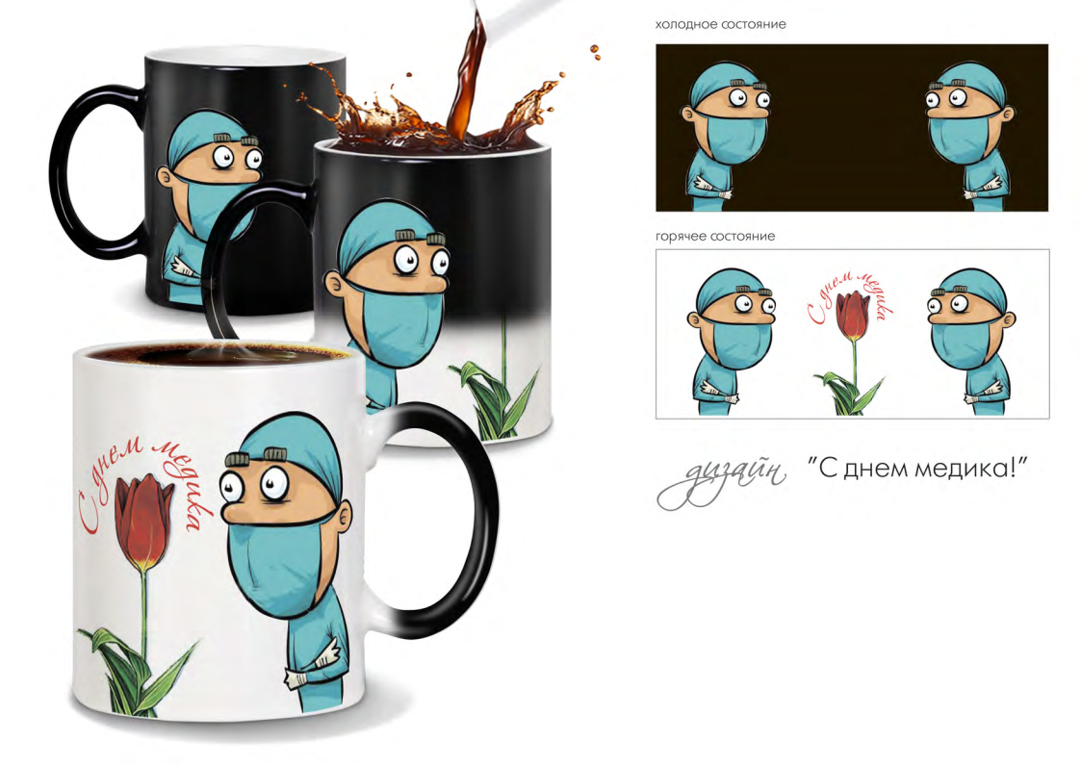

Slide 5
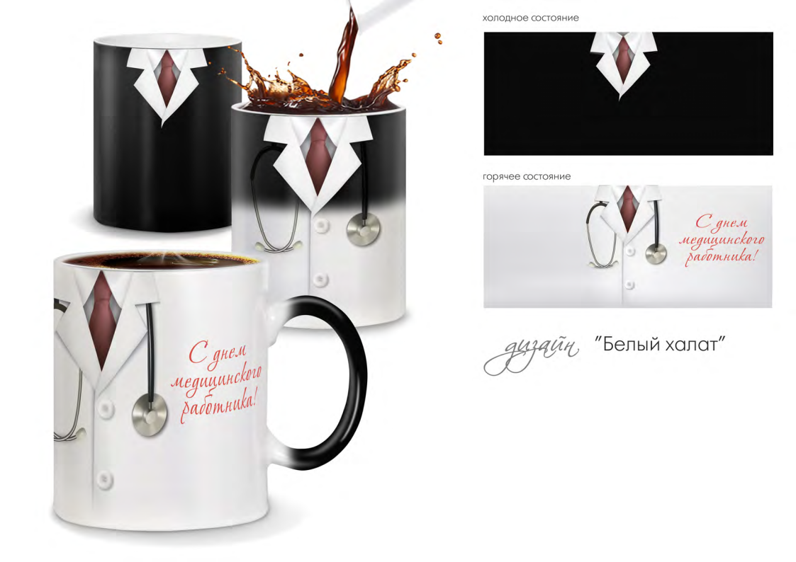

Slide 6
